Slide 1
Zwischenstand SW7
Zeitreihenanalyse
Project Medical Data Science
von Cedric Jung, Christian Singer, Mike Sickmüller

Slide 2
Inhalt
Rückblick aus der vergangenen Woche
Analyse der rohen Sterbefälle vs. Altersbereinigte Sterbefälle
Comparative Mortality Ratio (CMR)
Corona vs. Grippe altersbereinigt
Ausblick für nächste Woche

Slide 3

Rückblick

Slide 4

Rückblick der vergangenen Woche
Verwendung von Fortgeschrittenen Analyseverfahren
Schätzung der Sterbefälle für das Jahr 2021 ohne Ausbruch von Covid-19
Methoden Linearer Regression und Gradient Boosting Regession
Mittlere absoluter Fehler 456
Geschätzte Sterbefälle 131.051
Grippe vs. Covid-19
Vergleich von rohen Sterbefällen
keine Altersbereinigung
Nachholen von einfacher Schätzung mittels Comparative Mortality Ratio
Vergleich Grippe vs. Covid-19 anhand der Sterblichkeit altersbereinigter Daten

Slide 5
Analyse der Sterbefälle

Slide 6
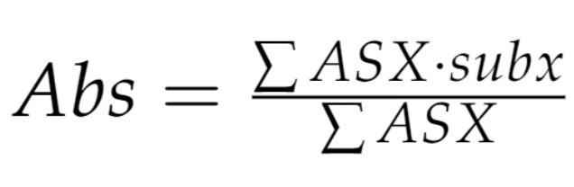
Analyse der rohen Sterbefälle vs. Altersbereinigte Sterbefälle
Direkte Altersbereinigung
Entzerrung der Daten
Referenzjahr 2020
Daten von 2000-2020 verwendet
14 Altersgruppen von 0-30 bis über 95
Formel:
 | Jahr 2019
Altersgruppe | Anzahl der Toten | Population | Rate pro 1000
0-30 | 7.000 | 6.000.000 | 1.2
30-60 | 20.000 | 5.500.000 | 3.6
60+ | 120.000 | 2.500.000 | 4.8
Total | 147.000 | 14.000.000 | 10.5
Abs = Altersbereinigte Sterberate
ASX = Anzahl Personen der Standardbevölkerung in Altersgruppe x
subx = Sterberate untersuchte Bevölkerung in Altersgruppe x
große Buchstaben = Standardbevölkerung
kleine Buchstaben = untersuchte Bevölkerung
Notes:
Altersbereinigung wegen unterschiedliche Altersstruktur in der Bevölkerungen während den Jahren

Slide 7
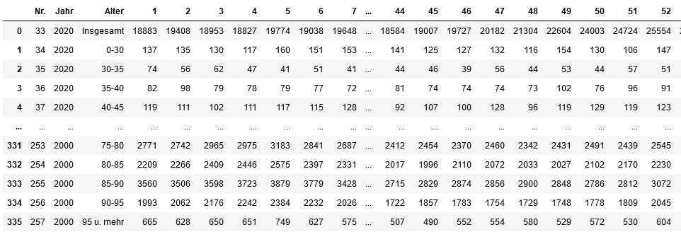
Analyse der rohen Sterbefälle vs. Altersbereinigte Sterbefälle

Slide 8
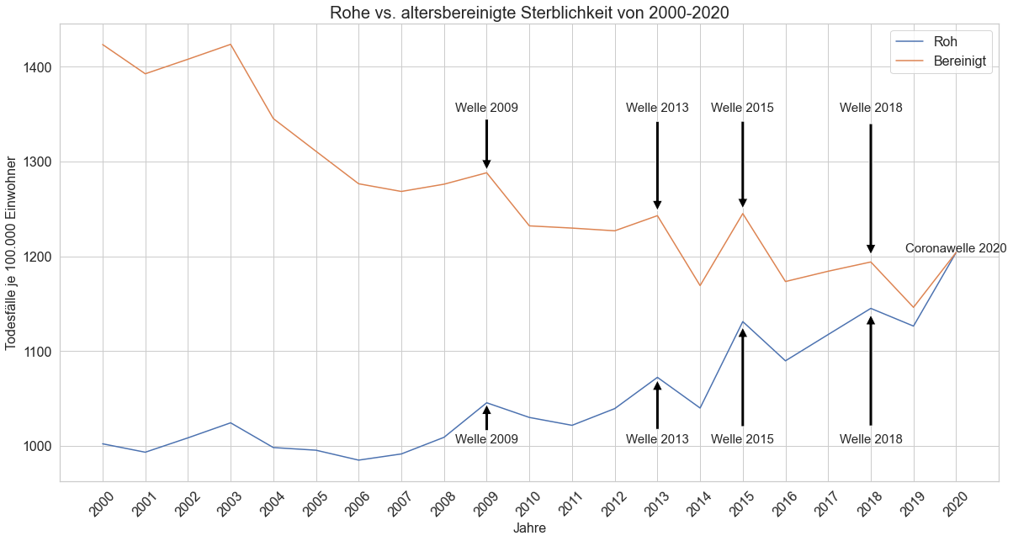
Analyse der rohen Sterbefälle vs. Altersbereinigte Sterbefälle

Slide 9
Comparative Mortality Ratio

Slide 10
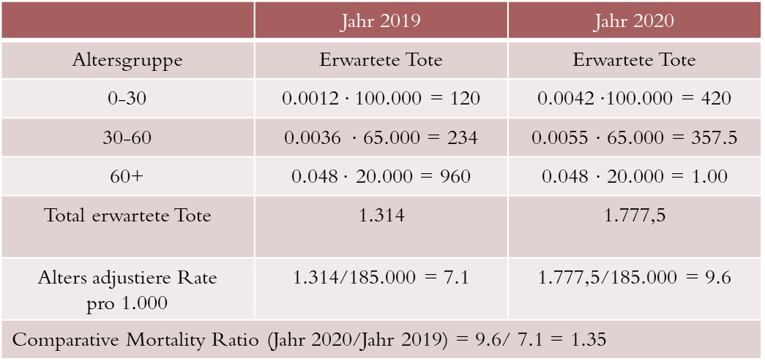
Comparative Mortality Ratio (CMR)
 | Jahr 2019 | Jahr 2020
Altersgruppe | Erwartete Tote | Erwartete Tote
0-30 | 0.0012$⋅$100.000 = 120 | 0.0042$⋅$100.000 = 420
30-60 | $\text{0.0036} ⋅$ 65.000 = 234 | 0.0055 $⋅$ 65.000 = 357.5
60+ | 0.048$⋅$ 20.000 = 960 | 0.048 $⋅$ 20.000 = 1.00
Total erwartete Tote | 1.314 | 1.777,5
Alters adjustiere Rate pro 1.000 | 1.314/185.000 = 7.1 | 1.777,5/185.000 = 9.6
Comparative Mortality Ratio (Jahr 2020/Jahr 2019) = 9.6/ 7.1 = 1.35
Altersgruppe | Standard Population
0-30 | 100.000
30-60 | 65.000
60+ | 20.000
Total | 185.000
Die CMR wird dann folgend interpretiert: Nach Kontrolle der störenden Auswirkungen des Alters, liegt die Sterblichkeit im Jahr 2020 um 35 % höher als im Jahr 2019.

Slide 11

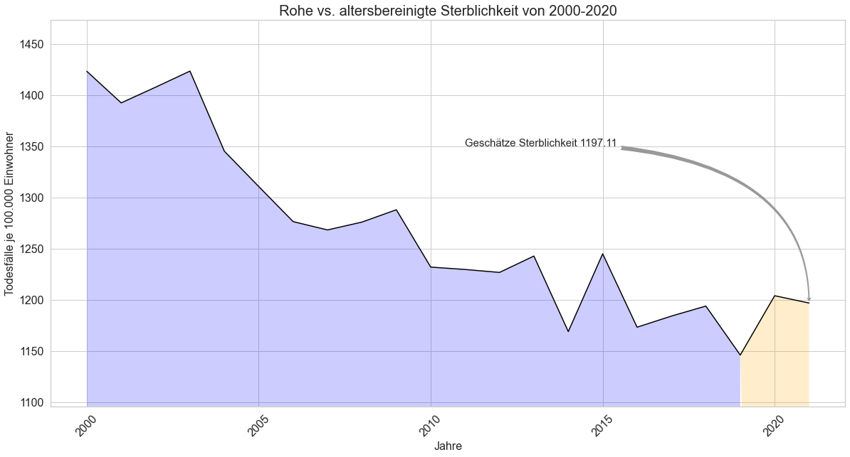
Comparative Mortality Ratio (CMR)
CMR für Referenzjahr ist immer 1
Durch extrapolieren der letzten 3 Jahr CMR für 2021 ermitteln
Anzahl der Bevölkerung in diesem Zeitraum relativ stetig
Geschätzter CMR für 2021 = 0.99

Slide 12
Corona vs. Grippe

Slide 13
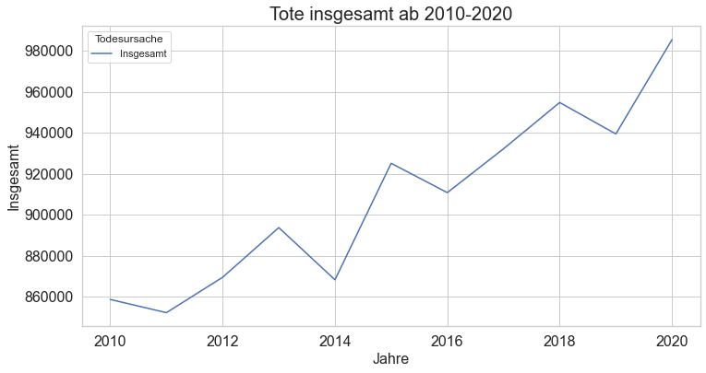
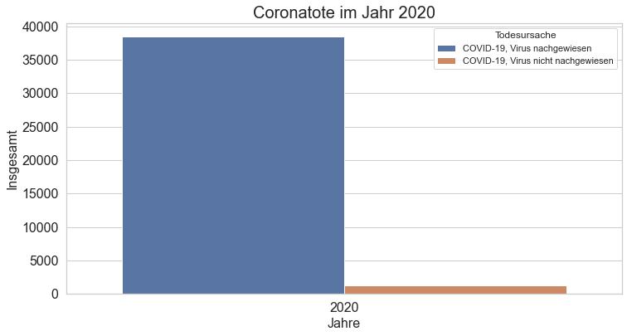
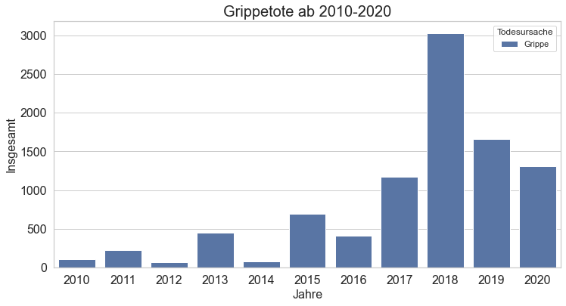
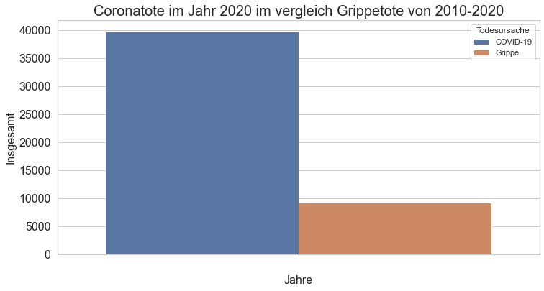
Corona vs. Grippe altersbereinigt
Selbe Problematik wie zuvor
Daten sind verzerrt durch unterschiedliche Altersgruppen und schwankender Bevölkerung
Lösung
Für den Vergleich müssen die Daten altersbereinigt sein!
Anschließende Betrachtung der aggregierten Sterblichkeit

Slide 14
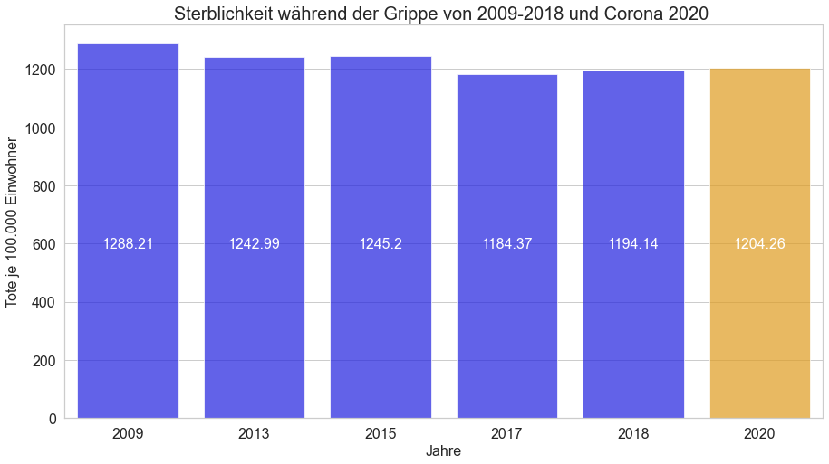
Corona vs. Grippe altersbereinigt
Aus den altersbereinigten Daten könnte man schließen Corona sei fast so tödlich wie die Grippewelle 2019.
Jedoch werden in der Darstellung die Maßnahmen der Bundesregierung nicht berücksichtigt.

Slide 15
Ausblick

Slide 16
Ausblick
Einfache Analyse Verfahren
Altersbereinigte Daten Kalenderjahr adjustieren
Sterblichkeit noch feingranular darstellen durch gefundenen CMR-Wert für 2021
Fortgeschrittenen Analyseverfahren
Model erweitern durch Konfidenzintervall
Überprüfung des Residuen auf Korrelation

Slide 17
Vielen Dank für ihre Aufmerksamkeit

